Slide 1
Informacja o stanie rolnictwa w Gminie Sępólno Krajeńskie za 2022 rok
Sępólno Krajeńskie 28 czerwca 2023 r.
Wydział Dowodzenia
i Operacji Morskich

Slide 2
Informacja o stanie rolnictwa w Gminie Sępólno Krajeńskie
Wg danych ewidencji gruntów i budynków prowadzonej przez Starostę Sępoleńskiego na dzień
31 grudnia 2022 r. powierzchnia Gminy Sępólno Kraj. wynosiła 22.912 ha (229 km²), z tego użytki rolne 11.490 ha (114 km²), a lesistość została określona na poziomie 29.2 % powierzchni Gminy.

Slide 3
Informacja o stanie rolnictwa w Gminie Sępólno Krajeńskie
Powierzchnia gruntów w Gminie Sępólno Krajeńskie wg stanu na dzień 31 grudnia 2023 roku (w ha)
 | Razem | Grunty orne | Sady | Łąki | Pastwiska | Lasy i grunty zadrzewione i zakrzewione | pozostałe grunty
Miasto | 656 | 194 | 3 | 8 | 13 | 72 | 366
Obszary wiejskie | 22.256 | 11.295 | 5 | 1.196 | 658 | 6.609 | 2.493
Razem | 22.912 | 11.489 | 8 | 1.204 | 671 | 6.681 | 2.859

Slide 4
Informacja o stanie rolnictwa w Gminie Sępólno Krajeńskie
Województwo Kujawsko – Pomorskie jest podzielone na 19 powiatów w tym 4 miejskie na Bydgoszcz, Grudziądz, Toruń, Włocławek.
144 gminy
92 gminy wiejskie,
35 gmin miejsko – wiejskich ( w tym Sępólno Krajeńskie),
17 gmin miejskich
Przekłada się to na 52 miast i 3528 wsi
W Gminie Sępólno Krajeńskie istnieje 843 (+ 14) gospodarstw rolnych, których właścicielami są osoby fizyczne i 27 (+ 2) gospodarstw rolnych osób prawnych. Ponadto na terenie gminy działa bardzo wiele podmiotów posiadających mniej niż hektar przeliczeniowy (ok. 1.500), jednak wg definicji nie są one traktowane jako gospodarstwo rolne.

Slide 5
Informacja o stanie rolnictwa w Gminie Sępólno Krajeńskie
Przeciętna wielkość gospodarstwa w województwie Kujawsko – Pomorskim wynosi ok. 17,71 ha i jest większa w porównaniu do roku 2010 o 6,36 ha.
W Gminie Sępólno przeciętna wielkość gospodarstwa rolnego mieści się w przedziale 25,01 hektara i więcej.
67,1 – 70,0 % wszystkich gospodarstw naszej Gminy prowadzi produkcję roślinną.
Pomimo spadku areału produkcji ziemniaka w kraju aż o 39,7 % w Gminie Sępólno Krajeńskie produkcja ta wzrosła o 3,1 % co znalazło odzwierciedlenie w wynikach Powszechnego Spisu Rolnego 2020. Co 4 gospodarstwo rolne wykazało uprawę ziemniaków.
40,1 – 50 % gospodarstw w Gminie Sępólno Krajeńskie wskazało, że główny dochód uzyskiwany jest z działalności rolniczej.

Slide 6
Informacja o stanie rolnictwa w Gminie Sępólno Krajeńskie
Struktura gospodarstw należących do osób fizycznych
Obszar | 1 – 5 ha | 5 – 15 ha | 15 – 30 ha | 30 – 50 ha | 50 – 100 ha | pow. 100 ha
Osoby fizyczne | 342 | 221 | 155 | 52 | 44 | 15
Struktura gospodarstw należących do osób prawnych
Obszar | 1 – 5 ha | 5 – 15 ha | 15 – 30 ha | 30 – 50 ha | 50 – 100 ha | pow. 100 ha
Osoby prawne | 10 | 4 | 4 | 2 | 5 | 2

Slide 7
Informacja o stanie rolnictwa w Gminie Sępólno Krajeńskie
Nasza Gmina charakteryzuje się niezbyt sprzyjającymi warunkami do prowadzenia działalności rolniczej i jej rozwoju. Praktycznie co roku mamy do czynienia ze zjawiskami przyrodniczymi, które negatywnie wpływają na rolnictwo:
wiosenne przymrozki, grad, susza, ujemne skutki
przezimowania;
Od 2020 roku zjawisko suszy jest oceniane za pomocą Systemu, który ma za zadanie wskazać obszary, na których wystąpiły straty spowodowane suszą w uprawach uwzględnionych w "Ustawie o dopłatach do ubezpieczeń upraw rolnych i zwierząt gospodarskich w Polsce„. Straty suszowe rolnicy zgłaszają elektronicznie za pomocą „aplikacji publicznej” oraz profilu zaufanego do AR i MR.

Slide 8
Informacja o stanie rolnictwa w Gminie Sępólno Krajeńskie
Źródło: IUNG Puławy
Kategorie glebowe zostały opracowane przez IUNG w Puławach i określają podatność gleb na suszę.
I – gleby bardzo lekkie (bardzo podatne na suszę);
II – gleby lekkie (podatne);
III – gleby średnie (średnio podatne);
IV – gleby ciężkie (mało podatne).
Kategorie glebowe na terenie Gminy Sępólno Krajeńskie (ha)
 | I | % | II | % | III | % | IV | %
Sępólno Krajeńskie | 2.938.53 | 24,18 | 8.916,74 | 73,38 | 268,97 | 2,21 | 27,06 | 0,22

Slide 9
Informacja o stanie rolnictwa w Gminie Sępólno Krajeńskie Mapa kategorii glebowych

Slide 10
Informacja o stanie rolnictwa w Gminie Sępólno Krajeńskie

Slide 11
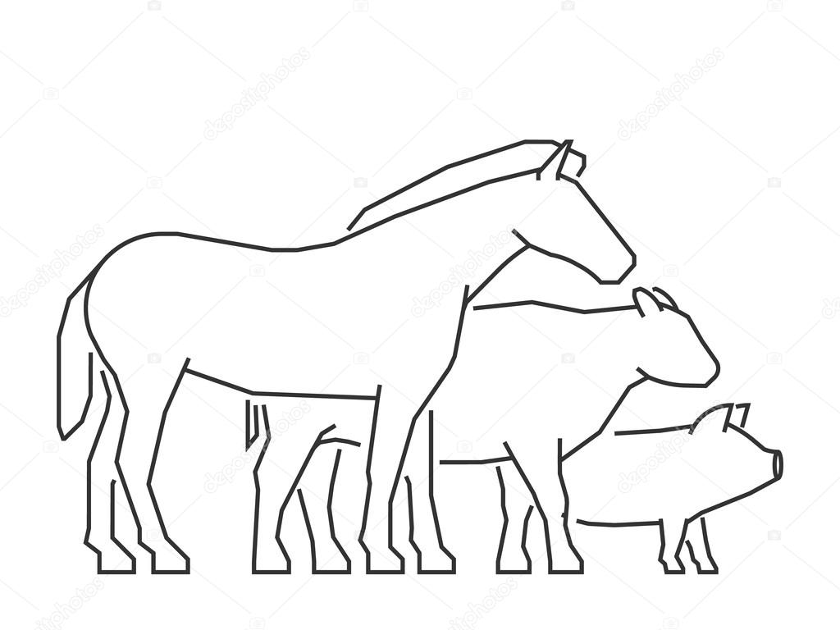
Informacja o stanie rolnictwa w Gminie Sępólno Krajeńskie
Produkcja zwierzęca odbywająca się na terenie naszej Gminy to m.in. chów trzody chlewnej, bydła mięsnego oraz hodowla bydła mlecznego. Ogólny stan pogłowia zwierząt w Gminie na podstawie wyników Powszechnego Spisu Rolnego szacowany jest na poziomie
Bydło: 40 – 50 szt. na 100 ha użytków rolnych (tj. ok. 5.350 – 6. 700 szt.)
Trzody chlewna: 101 – 150 szt. na 100 ha użytków rolnych ( tj. 13.505 – 20.060 szt.)

Slide 12
Informacja o stanie rolnictwa w Gminie Sępólno Krajeńskie
Gospodarstwa rolne w latach 2010 – 2020 przechodziły również okres gruntownej mechanizacji. W chwili obecnej na 1 ciągnik o różnej mocy przypada obszar 13 – 16 ha.
W blisko 70% gospodarstw rolnych województwa Kujawsko – Pomorskiego powierzchnia użytków rolnych przypadająca na 1 ciągnik była większa niż w kraju.
W 2020 roku w Gminie Sępólno Krajeńskie mieściło się w przedziale 150 – 180 kg/ha użytków rolnych w dobrej kulturze.

Slide 13
Informacja o stanie rolnictwa w Gminie Sępólno Krajeńskie
Na terenie gminy podatkiem rolnym objętych jest 527 podatników. Natomiast liczba podatników płacących podatek w formie łącznego zobowiązania pieniężnego to 3 049. W budżecie na 2022 rok z tego tytułu zaplanowane były dochody w wysokości 1 230 000,00 zł.
- Wpływy podatku rolnego od osób fizycznych do dnia 31 grudnia 2022 r. wyniosły 1 219 287,18 zł, co stanowi 99,13% naliczonych i przewidywanych dochodów rocznych.
Na dzień 31 grudnia 2022 roku z ulgi inwestycyjnej skorzystało:
29 podatników na łączną kwotę 105 131,42 zł
53 podatników ze zwolnienia i ulgi z tytułu kupna gruntów na utworzenie lub poszerzenie gospodarstwa rolnego do 100 ha na łączną kwotę 37 772,14 zł.

Slide 14
Informacja o stanie rolnictwa w Gminie Sępólno Krajeńskie
Zaległości w podatku rolnym osób fizycznych na dzień 31 grudnia 2022 roku wyniosły łącznie 147 311,93 zł. w tym kwota 92 039,03 zł. dotyczy zaległości z lat ubiegłych, a kwota 55 272,90 zł to zaległości bieżące.
Burmistrz Sępólna Krajeńskiego na podstawie ustawy „Ordynacja podatkowa” w 2022 r. umorzył na wnioski podatników zaległości w podatku rolnym na kwotę 1 546,00 zł.

Slide 15
Informacja o stanie rolnictwa w Gminie Sępólno Krajeńskie
Podatek rolny i leśny od osób prawnych:
130 000,00 zł – planowane dochody podatku rolnego od osób prawnych zostały ustalone według złożonych deklaracji w ilości 36 podatników.
139 316,00 zł - dochody z podatku rolnego, co stanowiło 107,17 % zaplanowanych dochodów w tym paragrafie.

Slide 16
Informacja o stanie rolnictwa w Gminie Sępólno Krajeńskie
Akcyza za paliwo w 2022 roku.
- 1,20 zł – kwota dopłaty do 1 litra oleju napędowego;
110 l/ha użytków rolnych – limit zwrotu;
40 l/szt. DJP
132 zł – kwota dopłaty do 1 ha użytków rolnych;
48 zł – do 1 szt. DJP (bydło)
633 szt. – ilość wydanych decyzji;
1 283 605,67 zł– kwota wypłat.

Slide 17
Efektywna gospodarka rolna, to również sieć instytucjonalnego wspomagania rolnictwa, do którego zalicza się: instytucje finansowe działające na rzecz rolnictwa, szeroko rozumiane doradztwo rolnicze, edukację młodzieży i dorosłych w kierunkach rolniczych; pośrednio także podmioty gospodarcze zajmujące się zaopatrzeniem rolnictwa (zwłaszcza w maszyny, pasze, nawozy, materiał siewny), skup i przetwórstwo płodów rolnych oraz świadczenie usług na rzecz gospodarstw.

Slide 18
Na rzecz rolnictwa pracują także takie instytucje i inspekcje jak:
- Krajowy Ośrodek Wsparcia Rolnictwa (KOWR)
Agencja Restrukturyzacji i Modernizacji Rolnictwa (AR i MR)
- Kasa Rolniczego Ubezpieczenia Społecznego (KRUS)
- Kujawsko – Pomorski Ośrodek Doradztwa Rolniczego w
Minikowie,
- Inspekcja weterynaryjna
- Inspekcja ochrony roślin
- Stacja Chemiczno – Rolnicza

Slide 19
Gmina w sprawach dotyczących rolnictwa współpracuje także z organizacjami rolniczymi:
- Kujawsko – Pomorską Izbą Rolniczą,
- Gminnym Związkiem Rolników, Kółek i Organizacji
Rolniczych,
Kołami Gospodyń Wiejskich,
Stowarzyszeniem Rozwoju Wsi KGW i KR Gminy Sępólno Krajeńskie,
- Gminną Spółką Wodną w Sępólnie.
Przedstawiciele tych organizacji biorą regularnie udział w posiedzeniach Komisji Rolnictwa, Leśnictwa i Ochrony Środowiska Rady Miejskiej w Sępólnie Kraj.

Slide 20
Informacja o stanie rolnictwa w Gminie Sępólno Krajeńskie
Dziękuję za uwagę
Przy sporządzaniu niniejszej informacji korzystano z następujących źródeł:
- GUS,
- IUNG w Puławach,
- Starostwo Powiatowe w Sępólnie Krajeńskim,
- Zasoby własne Urzędu Miejskiego w Sępólnie Kraj.

